Slide 1
Diagnostik og behandling af patienter med dyspepsi Klyngenavn Dato for klyngemødet
Notes:
HUSK:
Sørg for at mødet foregår i et rum, der er egnet til gruppearbejde. Husk powerpoint-projektor og skriveredskaber.
Medbring mødenoter og implementeringsplan og uddelingskopier med praksisdata (vigtigt at sidstnævnte først uddeles efter pausen).
Til mødelederen print evt. en version af powerpointen inkl. noter og medbring ”Detaljeret program til mødelederen”.
Deltagerne skal til en start IKKE sidde sammen med kolleger fra egen praksis. I blok 3, hvor deltagerne skal vurdere om der skal ske ændringer i egen praksis – skal de sidde sammen. Sololæger sidder sammen.

Slide 2
Formål med dagens møde
Diskutere hvordan vi diagnosticerer og behandler dyspepsi.
Få tal for brugen af PPI og NSAID i klyngen og i egen praksis.
Se opgørelse af antal helicobacter pylori-test og antal gastroskopier.
Overveje om vi vil lave om på noget – og hvordan det evt. kan ske.
Notes:
Forslag til, hvad du kan sige:
I dag skal vi beskæftige os med dyspepsi. Med udgangspunkt i opgørelser af forbrug af PPI, NSAID samt opgørelser af antal helicobacter pylori-test og antal gastroskopier, skal vi drøfte vores rutiner og arbejdsgange, dele vores erfaringer og udveksle gode ideer.
Formålet med mødet er, med udgangspunkt i 7 målepunkter, at give os en mulighed for at reflektere over vores praksis i forhold til diagnostik og behandling af dyspepsi, og sammen med gode kolleger overveje, om der er behov for forandringer, og hvordan de i givet fald kan indføres.
På mødet i dag kommer vi konkret ind på:
Hvordan forbruget af medicin relateret til dyspepsi er i vores klynge
Hvordan vi anvender helicobacter pylori-test og gastroskopier i forbindelse med udredning
Anbefalingerne på området fra DSAM’s vejledning
Overveje om vi vil lave om på noget – og hvordan det evt. kan ske?

Slide 3
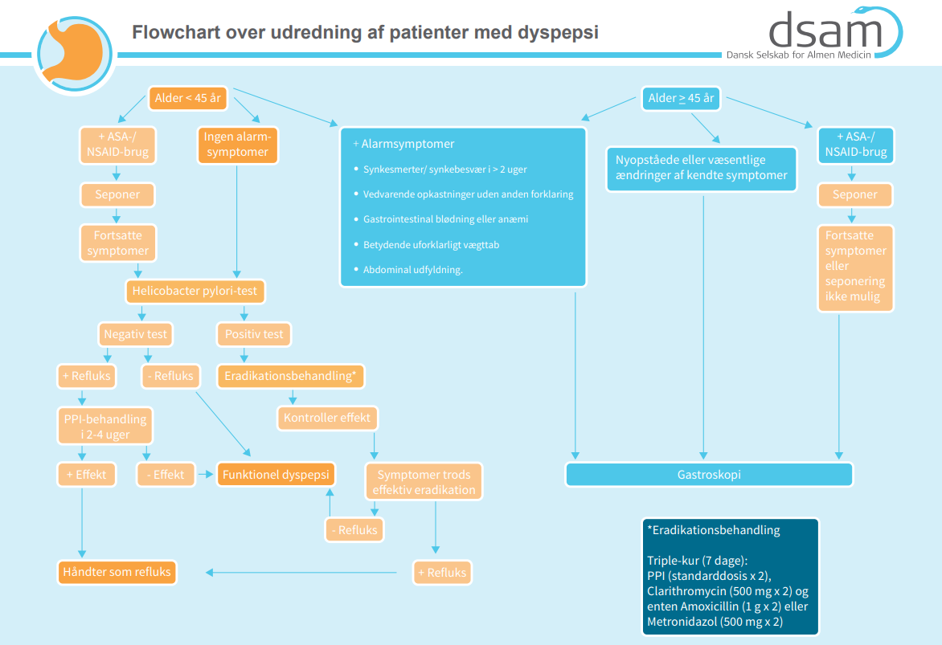
Syd-KIP, DSAM og KIAP
Klyngepakken fra KiAP er udarbejdet med udgangspunkt i DSAM-vejledning og klyngepakke fra Region Syddanmark.
Dorte Ejg Jarbøl og Peter Fentz Haastrup der indgår i videoerne på klyngemødet, er medforfattere til DSAM-vejledningen.
Quickguide og Flowchart fra DSAM-vejledning, der henvises til i videoerne, udleveres på mødet.
Notes:
Forklaring til slide:
Denne klyngepakke fra KiAP tager udgangspunkt i en klyngepakke, der er blevet udarbejdet af Region Syddanmark / Syd-KIP. KiAP har anvendt ordiprax+ som datakilde, for at gøre materialet tilgængeligt i hele landet. Ordiprax+ har alle praktiserende læger adgang til, og kan tilgås ved brug af sundhedsfaglig nemId.
Forslag til, hvad du kan sige:
Klyngepakken har udover materialet fra Region Syddanmark udgangspunkt i DSAM’s kliniske vejledning på området (2021). To af forfatterne til DSAM’s vejledning - Dorte Ejg Jarbøll og Peter Fentz Haastrup – vil i to videoer der vises på mødet i dag, relatere datatrækket for klyngen til de kliniske vejledninger for området.
Hovedpointerne fra DSAM’s vejledning er samlet i en Quickguide og et flowchart, der gør det nemt at følge anbefalingerne i hverdagen i praksis. Quciguide og flowchart udleveres sammen med data på mødet i dag.

Slide 4
Materialer
Nu udleveres:
Quick-guide og flowchart fra DSAM-vejledning
Ark til mødenoter: Skriv dine overvejelser og gode ideer ned undervejs og saml op til sidst på mødet.
Uddelingskopier: Datatræk med overblik over:
Klyngens forbrug af PPI og NSAID
Efter pausen udleveres:
Uddelingskopier: Datatræk med overblik over:
Se hvor din praksis er i søjlediagrammerne
Implementeringsplan: Tag dine ideer med hjem
Notes:
Forslag til, hvad du kan sige:
Udover Quickguide og flowchart udleveres ark til mødenoter og uddelingskopier med det data, vi skal se på i dag. Ark til mødenoter bruges til at notere hovedpointer fra mødet. Da vi skal gennemgå forskellige datatræk og spørgsmål, er det vigtigt at få noteret hovedpointer løbende.
Mødenoterne skal I bruge efter pausen, hvor I skal udfylde en implementeringsplan. Den udfyldte plan tages med hjem i praksis, kan hænges op og introduceres til personalet fx på et personalemøde.
Efter pausen får I udleveret uddelingskopier med de samme grafer som I har får nu – men med den forskel, at I i disse uddelingskopier kan se hvem I selv er i søjlediagrammet. I kan udelukkende se hvem I selv er – og ikke se hvem de øvrige er. Derfor finder I uddelingskopierne efter pausen i kuverter med jeres ydernummer på.

Slide 5
Program for dagens møde
OPFØLGNING FRA SIDSTE MØDE | Er der sket forandringer i forhold til det, som klyngen har besluttet at følge op på?
Introduktion (10 min) | Introduktion til mødets emne og brug af ark til mødenoter og uddelingskopier.
BLOK 1: Anvendelse af PPI, NSAID og ulcusforebyggelse Målepunkt 1 til 5 (80 min) | Gennemgang af klyngens data for forbrug af PPI og NSAID Ulcusforebyggelse med PPI blandt patienter der får NSAID/ASA Gruppearbejde om målepunkterne og opfølgning i plenum.
Pause (15 min)
BLOK 2: Helicobacter pylori-test og gastroskopier (20 min) | Gennemgang af antal udførte Helicobacter pylori-test og gastroskopier. Gruppearbejde om målepunkterne og opfølgning i plenum.
BLOK 3: Implementering og opfølgning (25 min) | Hvilke forandringer, der vil være vigtigst og lettest at gennemføre? Hvordan der skal følges op på dagens møde?
Notes:
Forklaring til slide:
Hele mødet varer 2,5 time.
Mødet er inddelt i 3 hovedblokke med en pause efter blok 1.
I de første 2 blokke gennemgås data på klyngeniveau.
Efter pausen sidder klyngens medlemmer sammen med kolleger fra egen praksis. Her skal deltagerne, med udgangspunkt i blok 1 og 2 og med udgangspunkt i data på ydernummerniveau, drøfte, om der er behov for ændringer i egen praksis. I får udleveret nye dataopgørelser, hvor eget ydernummer er synligt. I kan dermed se hvem I selv er i søjlediagrammerne – men ikke hvem de øvrige er.

Slide 6
Data: ordiprax+ og regionsregistre
Medicindata kommer fra ordiprax+, hvor alle praktiserende læger kan få overblik over ordinationer i deres praksis og sammenligne opgørelserne med nationale tal og tal for klyngen.
Data fra ordiprax+ vises for alle indløste recepter på PPI og NSAID opgøres både i antal patienter der har indløst recept, DDD og udviklingen over de seneste 5 år. Data for det seneste år dækker perioden 1. august 2022 til 31. juli 2023.
Data for antal Helicobacter pylori-test og gastroskopier stammer fra opgørelser fra regionen. Opgørelse af antal gastroskopier indeholder både data for sygehus og speciallægepraksis.
På kiap.dk kan du finde vejledninger til, hvordan du logger på og anvender ordiprax+.
Notes:
Forslag til, hvad du kan sige:
De data, der indgår på mødet i dag, kommer fra ordiprax+ og fra regionernes opgørelser af antal udførte helcobacter-pylori test og antal udførte gastroskopier.
Ordiprax+
Måske har I også været inde på ordiprax+ og orientere jer her – ellers vil jeg anbefale, at I kigger ind her, da der er mange interessante oplysninger om jeres ordinationer inden for antibiotika, psykofarmaka og smertestillende lægemidler. På kiap.dk kan man finde vejledninger til, hvordan du logger på og anvender ordiprax+. Da data for PPI og NSAID endnu ikke er tilgængeligt i ordiprax+ er der udført et træk for alle landets klynge i perioden 1. august 2022 til 31. juli 2023. Derudover indgår data fra de seneste 5 år.
Regionernes opgørelser
Regionen har til dette møde leveret en opgørelse af antal udførte helicobacter pylori-test og antal udførte gastroskopier.
Definitioner af langtidsbrug og højdosisbrug af NSAID
I denne klyngepakke er der følgende specifikationer for datatrækket:
Langtidsbrug af NSAID er defineret som mere end >200 DDD det seneste år.
Højdosisbrug af NSAID er defineret som >365 DDD det seneste år.

Slide 7
Forklaringer af variation
Få patienter? (= stor usikkerhed)
Forskel i praksispopulation? (alderssammensætning?)
Forskel i diagnostik og behandlingsstrategi?
Notes:
Forslag til, hvad du kan sige:
Data vises som søjlediagrammer, hvor variationen mellem klyngens praksis ses. Data er sammenligneligt, idet det er opgjort pr. 1.000 sikrede i praksis. Generelt kan der, i de sammenligninger der opstilles på denne måde, være flere forskellige årsager til den variation der ses: Det kan være forårsaget af at vi ser på et mindre antal patienter, at der er forskelle i patientpopulationerne mellem praksis – eller det kan skyldes forskelle i diagnostik og behandlingsstrategi blandt klyngens medlemmer.
Få patienter?: Dyspepsi er udbredte symptomer, der ses ved 25-40 % af befolkningen – og udgør ca. 2 % af alle konsultationer i almen praksis. Få patienter er derfor ikke en udfordring i disse opgørelser.
Forskel i praksispopulation?: Dyspepsi ses i alle aldersgrupper, men med stigende forekomst med stigende alder. Det er derfor sandsynligt, at der ses flere tilfælde i praksis med flere ældre patienter.
Forskel i diagnostik og behandlingsstrategi?: Det centrale for mødet er, at der med udgangspunkt i det tilgængelige data på området, at få talt med kolleger fra andre praksis, få delt erfaringer og talt om hvordan man

Slide 8
Introduktionsvideo (4 min.) Overordnet introduktion til emnet
Notes:
Forslag til, hvad du kan sige:
Vi skal nu se en video (4 min.), hvor praktiserende læge Dorte Ejg Jarbøl, professor og praktiserende læge introducerer til emnet. Dorte har været formand for arbejdsgruppen, der har udarbejdet vejledningen fra DSAM. I videoen ses også lektor og ph.d. Peter Fentz Haastrup, der ligeledes har været med til at udarbejde DSAM’s kliniske vejledning om dyspepsi.

Slide 9
Dyspepsi Hovedbudskaber
Dyspepsi er meget hyppig: 25-40 % af befolkningen har symptomer på dyspepsi.
Symptomerne er sjældent tegn på cancer (<1 %).
Mere end halvdelen diagnosticeres med funktionel dyspepsi.
Ved dominerende reflukssymptomer og for patienter med høj ulcusrisiko er der gavn af PPI.
PPI bør ikke gives som ”prøvebehandling”.
Se flowchart fra DSAM.
Notes:
Forklaring til slide:
På denne slide opsummeres de pointer, som blev fremlagt i videoen. Du kan evt. gennemgå dem igen, inden du viser de første datatræk. Ellers springer du denne slide over.

Slide 10
BLOK 1: BE
Blok 1: Anvendelse af PPI, NSAID og ulcusforebyggelse
Der er følgende 5 målepunkter i blok 1:
Målepunkt 1: Anvendelse af PPI
Målepunkt 2-4: Anvendelse af NSAID
Målepunkt 5: Ulcusforebyggelse med PPI blandt patienter der får NSAID/ASA
Samlet tid: 80 min. herunder
Heraf er der afsat 20 min. Til samtale med sidemanden
Her skal I ikke sidde sammen med kolleger fra egen praksis
Notes:
Forklaring til slide:
Her introducerer mødelederen til blok 1 – indholdet og det efterfølgende gruppearbejde. Blok 1 er den længste blok i dagens program – og der er afsat 80 minutter til denne del.
Vi skal gennemgå 5 målepunkter og to figurer (der viser udviklingen de seneste fem år for hhv. brug af PPI og NSAID).
Brug af PPI og NSAID vises opgjort i antal patenter der har indløst recept det seneste år og i DDD det seneste år.

Slide 11
BLOK 1: BE
Anvendelse af PPI
Brug af PPI
Brug af PPI over de seneste 5 år
Notes:
Forklaring til slide:
Brug af PPI opgjort som
DDD
Antal patienter
Figur viser udviklinge over forbruget de seneste fem år (DDD). Dette er opgjort for klyngen samlet – og ses i forhold til udviklingen regionalt og nationalt.

Slide 12
Målepunkt 1: Brug af PPI, DDD Opgjort i DDD pr. 1.000 sikrede, 18+ årige
Notes:
Forklaring til slide:
Søjlediagrammet viser klyngens ydere opgjort for antal indløste recepter på PPI, klyngens gennemsnit samt regionalt og nationalt gennemsnit.

Slide 13
Målepunkt 1: Brug af PPI, antal patienter Opgjort i antal patienter der har indløst mindst én recept pr. 1.000 sikrede, 18+ årige
Notes:
Forklaring til slide:
Søjlediagrammet viser klyngens ydere opgjort for antal patienter med mindst én indløst recept pr. 1.000 sikrede.

Slide 14
Brug af PPI over 5 år, DDD Udviklingen i forbrug de seneste 5 år. Opgjort i DDD pr. 1.000 sikrede, 18+ årige
Notes:
Forklaring til slide:
Her ses udviklingen de seneste fem år for klyngens samlet set – sammenlignet med udviklingen på regionalt og nationalt niveau.

Slide 15
Spørgsmål til brug af PPI (10 min.)
I hvilke situationer (typiske patienter) opstartes PPI?
Hvordan følges op efter første ordination?
Hvilke overvejelser gør I jer om hvornår og hvordan behandlingen seponeres?
Tal sammen to og to
Notes:
Forklaring til slide:
Mødedeltagerne skal nu, med udgangspunkt i de grafer de netop har set, besvare de tre oplistede spørgsmål to og to.
Forslag til, hvad du kan sige:
Bed mødedeltagerne sætte sig sammen med sidemanden og gennemgå de tre spørgsmål. De kan notere pointer i arket til mødenoter.

Slide 16
Gennemgang i plenum: Brug af PPI (10 min.) Hvad har I talt om?
I hvilke situationer (typiske patienter) opstartes PPI?
Hvordan følges op efter første ordination?
Ideer til hvordan langvarig behandling bedst revurderes/seponeres?
Notér i mødenoter
Notes:
Forklaring til slide:
Her gennemgås i plenum hvad der er blevet talt om i grupperne.
Forslag til, hvad du kan sige:
Bed deltagerne fortælle om, hvad de har talt om.

Slide 17
BLOK 1: BE
Anvendelse af NSAID
Brug af NSAID
Højdosisbrug af NSAID
Langtidsbrug af NSAID
Notes:
Forklaring til slide:
I skal nu se på brugen af NSAID:
Opgøres i DDD
Figur der viser udviklingen over de seneste fem år
Langtidsbrug af NSAID
Højdosisbrug af Nsaid

Slide 18
Målepunkt 2: Brug af NSAID, DDD Opgjort i DDD pr. 1.000 sikrede
Notes:
Forklaring til slide:
Søjlediagrammet viser klyngens ydere opgjort for antal indløste recepter.

Slide 19
Udviklingen i brug af NSAID, DDD Østfynklyngen samlet. Antal DDD pr. 1.000 sikrede, seneste fem år, 18+ årige
Notes:
Forklaring til slide:
Stabil udvikling

Slide 20
Spørgsmål til brug af NSAID
Brug af NSAID
Hvornår udskrives NSAID? Hvor stor mængde?
Hvordan følges op på NSAID behandling i din praksis?
Hvem får fast NSAID?
Hvordan håndteres patientønsker om fornyelse af NSAID- recepter?
Hvilke forklaringer kan der være på variationen i brug af NSAID?
Tal sammen to og to (10 min.)

Slide 21
Målepunkt 3: Langtidsbrug af NSAID, antal patienter Andel patienter i NSAID behandling hvor den årlige udskrivning er større end 200 DDD.
Notes:
Forklaring til slide:
Søjlediagrammet viser klyngens ydere opgjort for antal indløste recepter.

Slide 22
Målepunkt 4: Brug af højdosis NSAID, DDD Andel patienter i NSAID behandling, hvor den årlige udskrivning overskrider 365 DDD, 18+ årige
Notes:
Forklaring til slide:
Søjlediagrammet viser klyngens ydere opgjort for antal indløste recepter.

Slide 23
Spørgsmål til brug af NSAID
Højdosis NSAID
Hvad kan forklaringen være på at dosis overskrides?
Ideer til hvordan dosis overskridelse kan forhindres?
Langtidsbrug af NSAID
Har I ideer til hvordan man kan seponere uhensigtsmæssig NSAID-behandling?
Tal sammen to og to (10 min.)

Slide 24
Gennemgang i plenum: Brug af NSAID (20 min.) Hvad har I talt om?
Brug af NSAID
Hvornår udskrives NSAID? Hvor stor mængde?
Hvordan følges op på NSAID behandling i din praksis?
Hvem får fast NSAID?
Hvordan håndteres patientønsker om fornyelse af NSAID- recepter?
Hvilke forklaringer kan der være på variationen i brug af NSAID?
Langtidsbrug af NSAID
Ideer til hvordan man kan seponere uhensigtsmæssig NSAID-behandling?
Højdosis NSAID
Hvad kan forklaringen være på at dosis overskrides?
Ideer til hvordan dosis overskridelse kan forhindres?
Notér i mødenoter

Slide 25
BLOK 1: BE
Ulcusforebyggelse med PPI blandt patienter der får NSAID/ASA
Notes:
Forklaring til slide:
Mødelederen introducer til blok 2 og til det efterfølgende gruppearbejde, der foregår af to omgange:
I alt er der afsat 30 min. til blok 2.

Slide 26
Målepunkt 5: Andel patienter i ulcusforebyggelse med PPI, andel patienter (procent) Andel patienter i langtidsbehandling med NSAID/ASA (>200 DDD) der har indløst recept på PPI
Notes:
Forklaring til slide:
Søjlediagrammet viser andelen af patienter der er i ulcusforebyggende behandling med PPI
Forklaring til slide:
Forslag til, hvad du kan sige:

Slide 27
Spørgsmål til Ulcusforebyggelse med PPI
Ideer til hvordan praksis kan sikre at patienter, der har høj risiko for NSAID/ASA-relateret ulcus får relevant PPI behandling?
Tal sammen to og to

Slide 28
Pause (10 min.)
Notes:
Bed deltagerne om at sætte sig sammen med kolleger fra egen praksis , når de kommer tilbage efter pausen.

Slide 29
BLOK 1: BE
Blok 2: Helicobacter pylori-test og gastroskopier
Målepunkt 6: Antal Helicobacter pylori-test, seneste 5 år
Målepunkt 7: Antal udførte gastroskopier, seneste 5 år
Samlet tid: 25 min.
Her skal I ikke sidde sammen med kolleger fra egen praksis
Notes:
Forklaring til slide:
Mødelederen introducer til blok 2 og til det efterfølgende gruppearbejde, der foregår af to omgange:
1. Gennemgang af klyngens ydelsesdata (5 min.).
2. Derefter er der sidemandsmandssamtale (15 min.).
5. Opsamling i plenum (10 min.)
6. Til sidst er der afsat tid til refleksion og til at notere i mødenoter (5 min.).
I alt er der afsat 30 min. til blok 2.

Slide 30
Video: Helicobacter pylori-test og gastroskopi (3 min.)
Notes:
Forklaring til slide:
Dorte Ejg Jarbøl og Peter Fentz Haastrup fortæller i videoen brugen af helicobater test og gastroskopier.

Slide 31
Gastroskopi og Helicobacter pylori-test Hovedbudskaber
Patienter med synkebesvær/synkesmerter og patienter over 45 år med vedvarende nyopståede eller væsentlige ændringer i kendte symptomer skal henvises til gastroskopi.
Når patienter under 45 år henvender sig med debut af dyspepsisymptomer og uden faresignaler undersøges for Helicobacter pylori-infektion.
Årsstatuskonsultation for patienter i behandling med PPI kan være med til at sikre, at unødvendig medicinsk behandling seponeres.
Notes:
Forklaring til slide:
På denne slide opsummeres de pointer, som Dorte Ejg Jarbøl og Peter Fentz Haastrup fremlagde i videoen. Du kan evt. gennemgå dem igen, inden du viser de datatræk for klyngen. Ellers springer du dem bare over.

Slide 32
Målepunkt 6: Antal udførte helicobacter-test Pr. 1.000 sikrede (pusteprøve + fæces) , seneste 5 år
Notes:
Forklaring til slide:
Her ses variationen mellem klyngens læger for antallet af udførte helicobacter pulori-test.

Slide 33
Målepunkt 7: Antal udførte gastroskopier Pr. 1.000 sikrede (speciallægepraksis og på sygehus), seneste 5 år
Notes:
Forklaring til slide:
Her ses variationen mellem klyngens læger for antallet af udførte gastroskopier.

Slide 34
Spørgsmål til målepunkt 6 og 7 (15 min) Tal sammen to og to
Målepunkt 6: Antal helicobacter-test, seneste 5 år
Hvornår og hos hvem laver du Helicobacter tests?
Hvordan får patienten svar på test og aftalt handleplan?
Hvad kan forklaringen på variationen mellem praksis være?
Ideer til ændringer?
Målepunkt 7: Antal udførte gastroskopier, seneste 5 år
I hvilke situationer henviser du til gastroskopi?
Hvordan følger du op på patienter, der er henvist til gastroskopi?
Hvad kan forklaringen på variationen mellem praksis være?
Ideer til ændringer?
Notér i mødenoter
Notes:
Forklaring til slide:
Sæt gang i samtalerne, hvor mødedeltagerne besvarer spørgsmålene til målepunkt 6 og 7

Slide 35
Gennemgang i plenum (10 min.)
Hvad har I talt om?
Hvem skal have lavet Helicobacter pylori test og hvordan følges op?
Hvem skal henvises til gastroskopi og hvordan sikrer vi at det sker?
Notes:
Forklaring til slide:
Gennemgå i plenum hvad der er blevet talt om

Slide 36
Blok 3: Implementering og opfølgning
Samlet tid: 25 min
Her skal I sidde sammen med kolleger fra egen praksis. Sololæger sidder sammen.
Notes:
Forklaring til slide:
Mødelederen introducer formålet med blok 3: Deltagerne skal nu, med udgangspunkt i blok 1 og 2 samt data opgjort for egen praksis, drøfte, om der er behov for ændringer i egen praksis.
Kolleger fra samme praksis sidder sammen, og sololæger sidder sammen.
Uddelingskopier med data på praksisniveau udleveres sammen med implementeringsplanen.
1. Deltagerne sætter sig sammen med kolleger fra egen praksis/sololæger sidder sammen (5 min.)
2. Introduktionsvideo om behandling af UVI (5 min.)
3. Gruppearbejde, hvor deltagerne drøfter valg af præparat til behandling af UVI (10 min.)
3. Deltagerne introduceres for implementeringsplanen og bliver bedt om at udfylde den (20 min.)
4. Opsamling i plenum (15 min.)
5. Afslutningsvist træffes beslutning om, hvordan der skal følges op på emnet (5 min.).
I alt er der afsat 60 min. til blok 3.

Slide 37
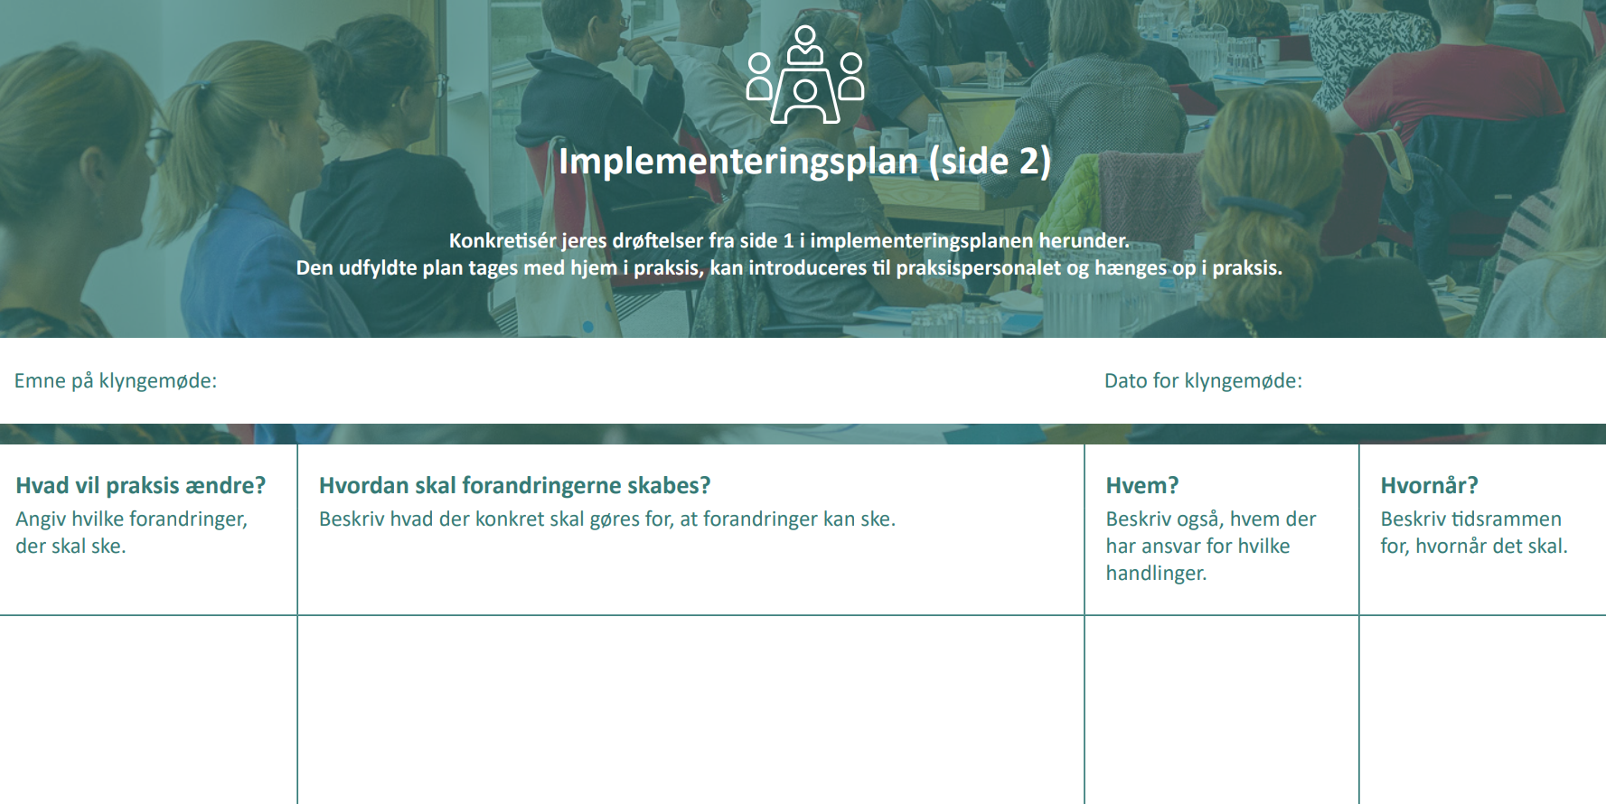
Udfyld implementeringsplanen (15 min.) Se på praksisdata: Er der potentiale for forandringer?
Udfyld planen på baggrund af det, I har hørt og drøftet på mødet i dag
Se data i uddelingskopierne
Er der noget, I vil ændre i praksis?
Beskriv hvordan, hvem og hvornår ændringerne skal ske.
Notes:
Forklaring til slide:
I den sidste del af klyngemødet – blok 3 – skal deltagerne have udleveret data
Forslag til, hvad du kan sige:
Her til sidst skal I udfylde implementeringsplanen på baggrund af det, I har hørt og drøftet i blok 1 og 2 og med inddragelse af jeres egne praksisdata, som I netop har fået udleveret.
Beskriv om der skal ske forandringer i forhold til diagnostik og behandling af dyspepsi jeres praksis. Hvis ja – hvordan skal der skabes forandringer, hvem skal stå for det og hvornår skal forandringerne ske?

Slide 38
Plenum gennemgang (10 min.)
Hvad har I talt om i grupperne?
Hvilke tiltag er det vigtigst og lettest at gennemføre?
Hvordan kan det ske?
Er der retningslinjer/fraser/andet materiale, der kan deles i gruppen?
Hvad vil I tage med hjem til jeres praksis?
Notes:
Forklaring til slide:
De næste 15 min. af mødet bruges i plenum på at høre, hvad grupperne har talt om.
Bed et par af grupperne/praksis fortælle, hvad de har svaret til de fire spørgsmål: Hvad har de talt om, og hvordan de vil tage dagens pointer med hjem, og hvad der kan ændres i deres praksis?
Den udfyldte plan tages med hjem i praksis, kan hænges op og introduceres til personalet fx på et personalemøde.

Slide 39
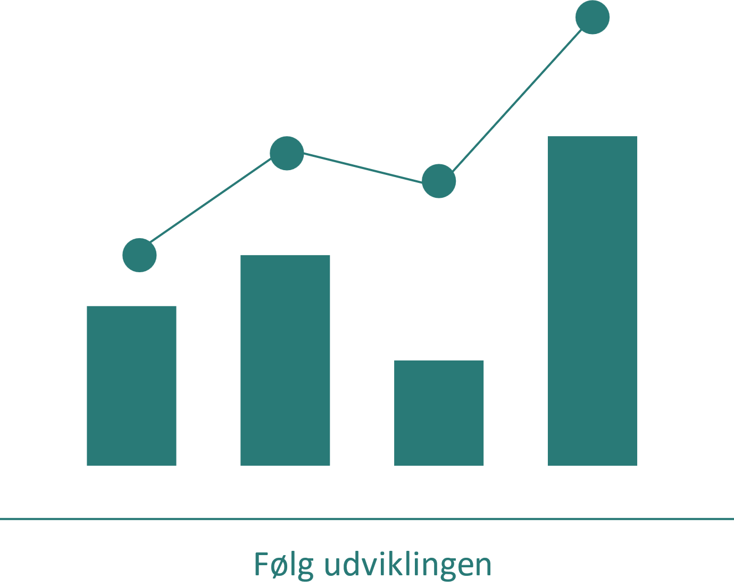
Opsamling og opfølgning
Hvordan skal vi følge op på dagens møde?
Det kan fx gøres ved at fastsætte dato for en opfølgende opgørelse/datatræk. Det giver mulighed for at se eventuelle forandringer.
Notes:
Forklaring til slide:
En vigtigt del af klyngearbejdet er, at der følges op på de emner, I har gennemgået i klyngen. Derfor er det oplagt, at der er et fast punkt på mødet, hvor der følges op på om der er sket en ændring siden, I sidst havde emnet på dagsordenen.
At skabe forandringer vil tage tid – og det varierer fra emne til emne, hvornår opfølgningen er relevant. KiAP anbefaler for denne pakke, at der følges op efter 6 til 12 måneder.
Afslutningsvist på mødet kan I i fællesskab beslutte, hvordan I vil følge op på emnet – fx ved at få foretaget et nyt datatræk, der sammenlignes med det fra mødet i dag. Måske er der bestemte pointer fra dagens emne, som, klyngen vurderer, det er vigtigere at arbejde med end andre?

Slide 40
KGE-modul
PLO-E har følgende KGE-modul diagnostik, udredning, behandling og opfølgning af voksne med dyspepsi og gastroøsofageal refluks i almen praksis.
Indeholder klinisk relevante cases fra hverdagen og fokuserer på:
Patienten med ikke-undersøgt dyspepsi
Funktionel dyspepsi
Reflukssygdom
Forebyggelse af mavesår
Notes:
Forklaring til slide:
PLO-E har udviklet et KGE-moduler, der giver klyngens medlemmer mulighed for at arbejde videre med emnet dyspepsi. Du kan henvise til dette KGE-modul, for at give deltagerne mulighed for at arbejde yderligere med emnet og sikre implementeringen af pointer fra dagens møde. Der er yderligere oplysning om indholdet samt en QR-kode der linke til PLO-Es hjemmeside i de udleverede uddelingskopier.

Slide 41
TAK FOR I DAG

